Slide 1
9 нчы сыйныфларда бердәм тестирование
Аңлатма, күрсәтмәләр

Slide 2
Татар теленнән бердәм тестирование 3 төркемдә үткәрелә
татар телендә гомуми белем бирү мәктәпләре укучылары өчен (21);
рус телендә гомуми белем бирү мәктәпләренең татар төркемнәрендәге укучылар өчен (22);
рус телендә гомуми белем бирү мәктәпләренең рус төркемнәрендәге укучылары өчен (23).

Slide 3
Биремнәрнең бүленеше
 | 1нче төркем | 2 нче төркем | 3 нче төркем
 |  |  | В1-В2, А1-А6 (тыңлап аңлау күнекмәләрен тикшерә) | Беренче бүлек
Беренче бүлек | С 1. Тыңланган текстның эчтәлеген язу (изложение – 70 сүз) | А1-А11 (сайлап алу тестлары) | А7-А17, В3 – укылган текстка нигезләнеп, тест эшләү | Икенче бүлек
Икенче бүлек | А1-А7 (сайлап алу тесты) һәм В1-В9 (кыскача җавап язу) биремнәре | В1-В12 (кыскача җавап язу) биремнәре | В4-В15 (кыскача җавап язу) биремнәре | Өченче бүлек
Өченче бүлек | С2 . Текстка нигезләнеп, сочинение язу (70 сүз) | С1. Текстка нигезләнеп, сочинение язу (100 сүз) | С1 – шәхси хат язу (70-80 сүз); С2 - ситуациягә караган 5 реплика язу | Дүртенче бүлек

Slide 4
Балларны билгегә күчерү шкаласы
 | «2» ле | «3»ле | «4»ле | «5»ле
1нче төркем | 0-17 | 18-27 | 28-36, шуларның кимендә 4се ГК1-ГК-4 критерийлары буенча | 37-42, шуларның кимендә 6сы ГК1-ГК-4 критерийлары буенча
2нче төркем | 0-17 | 18-27 | 28-36, шуларның кимендә 4се ГК1-ГК-4 критерийлары буенча | 37-42, шуларның кимендә 6 сы ГК1-ГК-4 критерийлары буенча
3нче төркем | 0-15 | 16-24 | 25-34 | 35-44

Slide 5
Эшне башкару вакыты
татар телендә гомуми белем бирү мәктәпләре укучылары өчен – 240 минут;
рус телендә гомуми белем бирү мәктәпләренең татар төркемнәрендәге укучылар өчен – 240 минут;
рус телендә гомуми белем бирү мәктәпләренең рус төркемнәрендәге укучылары өчен – 150 минут.

Slide 6
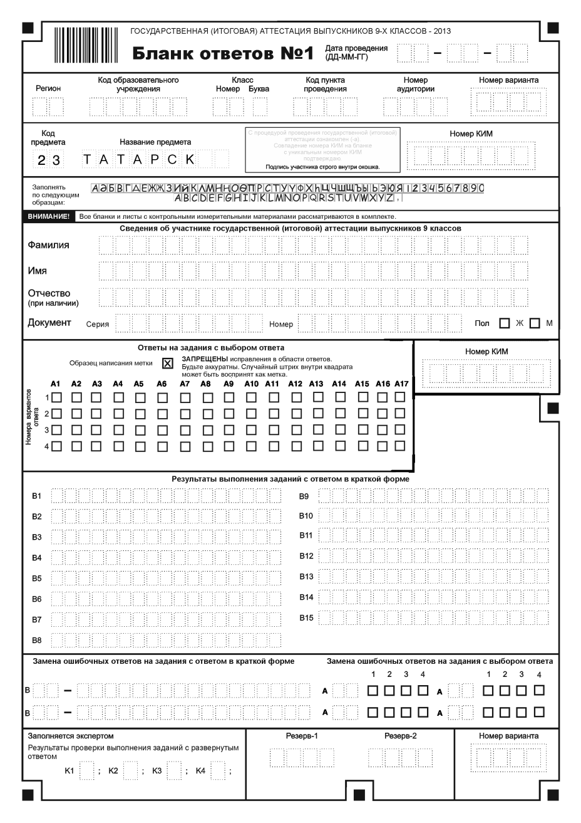
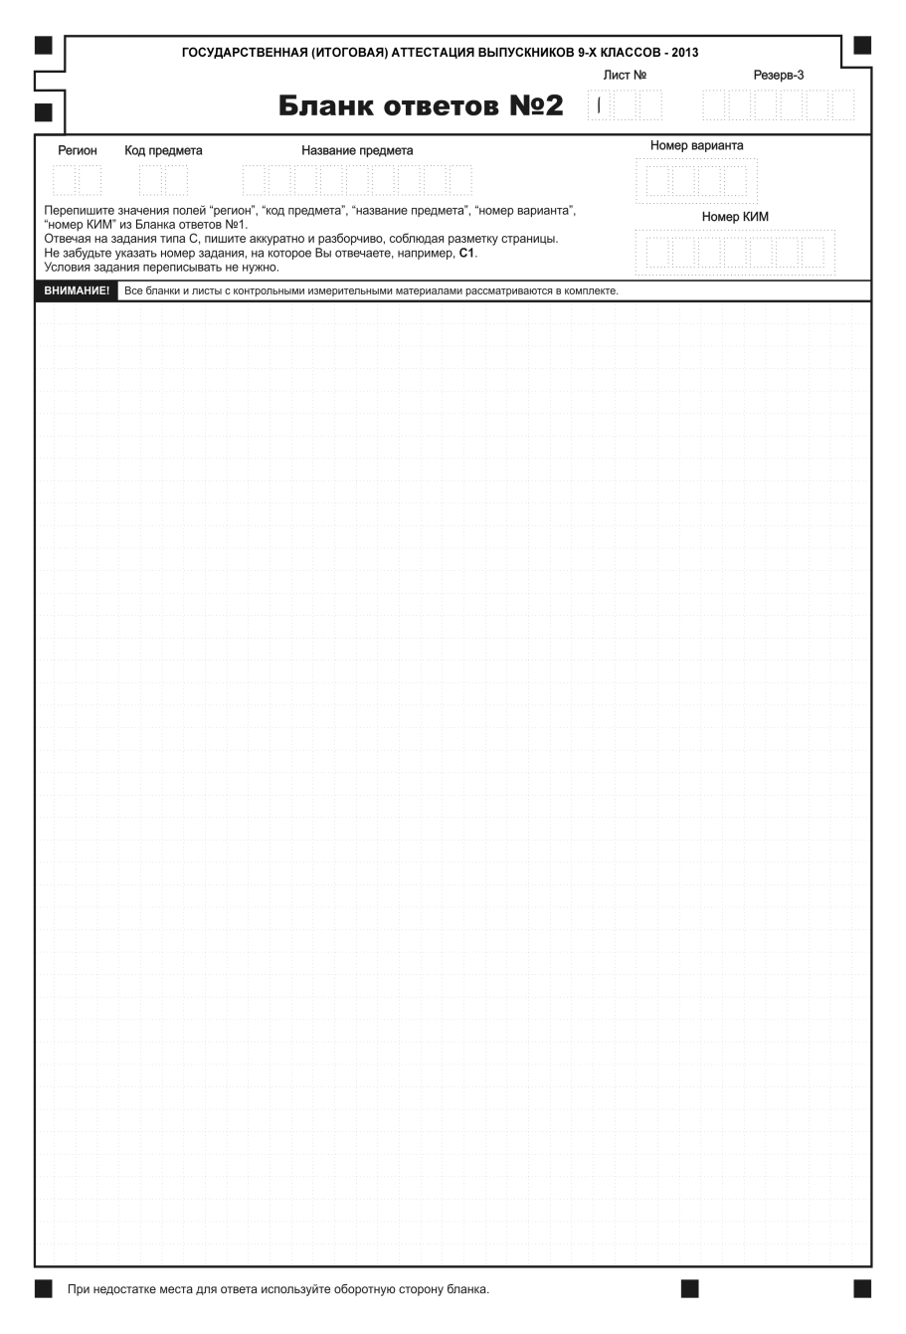
Бланк үрнәкләре

Slide 7
А һәм В өлешендәге биремнәр
Барлык биремнәрнең дә дөрес җаваплары 1 балл белән бәяләнә;
Биремнәрнең саны төрле;
Кыскача җавап язуга караган биремнәрдә җаваплар сан яки сүз, сүзтезмә белән языла;
Биремнәр әзер җаваплар буенча тикшерелә

Slide 8
С өлешендәге биремнәр
С биремнәре:
изложение
сочинение
шәхси хат
ситуацияләргә караган репликалар
С биремнәре махсус критерийлар буенча тикшерелә.

Slide 9
Тест эшләрен тикшерү
Эшнең А һәм В биремнәре компьютер яки экспертлар тарафыннан әзер җаваплар буенча тикшерелә;
С биремнәрен экспертлар тикшерә

Slide 10
С биремен тикшерү критерийлары
С биремнәре текстның эчтәлегенә бәйле критерийлар һәм укучының грамоталылыгын бәяләгән критерийларга нигезләнеп тикшерелә.
Һәр критерий буенча балл куела, соңыннан аларның суммасы чыгарыла.

Slide 11
Изложение
Текст 2 тапкыр укыла;
укучыдан микротемаларны (мәгънәви кисәкләрне) аерып чыгару сорала;
укучының эше изложениенең эчтәлеге, башлангыч текстны җыйнакландыру, язманың бөтенлеге, бәйләнешле сөйләм, аның эзлеклелеге һәм грамоталылыкны билгеләү критерийларына нигезләнеп тикшерелә.

Slide 12
Сочинение
Текстның мәгънәсен аңлау, дәлил-мисалларның булуы, язманың мәгънәви бөтенлеге, сөйләм бәйләнешлелеге, язу эзлеклелеге, эшнең композицион төзеклеге һәм укучының грамоталылыгын бәяләү критерийлары буенча бәяләнә.
С2К2-С2К4 критерийлары буенча 9 балл алырга мөмкин.
Грамоталылыкны билгеләү критерийлары төрле.

Slide 13
Шәхси хат
Бирелгән темага карата, сорауларга җавап биреп, дуска хат язуны сорый.
Бирем коммуникатив бурычны үтәү, текстны оештыру, текстның лексик-грамматик төзелеше һәм грамоталылыкны билгеләү критерийлары буенча тикшерелә.

Slide 14
Дәлил өчен аргументлар
Логик аргумент
Фактлар
Фәнни нәтиҗәләр (гипотеза, теория...)
Статистика
Табигать законнары
Документлар
2. Иллюстратив аргументлар
Булган хәл
Әдәби әсәрдән алынган мисал
Булырга мөмкин булган (фарази) хәл
3. Авторитетка сылтама
Күренекле кеше фикере
Цитата

Slide 15
Грамматик хаталар
Хаталы сүзтезмә ( өч балалар)
Сүз төркемнәрен дөрес ясый/ төрләндерә белмәү (шатлы, буның...)
Җөмләләрне дөрес төземәү
Туры сөйләмне дөрес кулланмау
Җөмлә чикләрен дөрес билгеләмәү

Slide 16
Сөйләм ситуациясенә караган репликаны язу
Укучыга 5 ситуация тәкъдим ителә.
Һәр ситуация язылган репликаның эчтәлеге һәм грамоталылык критерийлары буенча тикшерелә.

Slide 17
Сөйләм хаталары
Сүзләрнең мәгънәсен аңламыйча куллану
Синонимнарны, фразеологизмнарны дөрес кулланмау
Гади сөйләм сүзләрен урынсыз куллану
Плеоназм ( артык сүз куллану)
Тамырдаш сүзләрне янәшә куллану
Синтаксик бөтеннәрнең ярлылыгы.

Slide 18
Өстәмәләр
Грамоталылыкны бәяләү вакытында укучы язмасының күләме искә алына.
Язма норма күләмнең яртысыннан кимрәк булса, 0 балл куела, эш үтәлмәгән булып санала.
Язманың норманың яртысын тәшкил итсә, максималь балл – 1 генә була ала.

